Slide 1
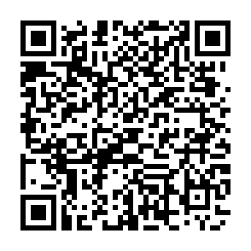
たまおき
ゆりこ
玉置 侑里子
生年月日 | 1992年1月23日
出身地 | 愛知県犬山市
趣味 | さんぽ、温泉・社寺仏閣巡り、食べること
特技 | 写真、イラスト、旅行のプランニング、エッセイを書くこと、 長距離移動を楽しむこと
ZIP-FM歴 | 2022年4月～
経歴 | 岐阜県岐阜市生まれ。愛知県犬山市で育ち、2021年、熊野古道のある三重県南紀に移住。高校のデザイン科を卒業後、2010年、ほぼ初めての海外でイタリア・フィレンツェに1年間留学。2016年からは、スペイン・サンティアゴ巡礼道計1700km以上をバックパッカーとして歩く。 ナビゲーターオーディションに未経験ながら合格し、2022年ナビゲーターデビューを果たす。 国内・海外を問わず多数の一人旅の経験や、旅行会社添乗員としての経験を活かし、旅やお出かけ情報を得意とするナビゲーター、ツアーガイド、WEBライターとして活動中。
ナビゲーター キャリア | 2022年4月～ | 「WEEKEND SMILE」
SNS | Twitter:@tamayuridesu／2,037人 Instagram：@tamayuri_traveler／1279人
ボイスサンプル | https://www.dropbox.com/s/6k7ab6thgf46lou/%E7%8E%89%E7%BD%AE%E4%BE%91%E9%87%8C%E5%AD%90DEMO_5min_edit.mp3?dl=0

